Slide 1
Математика
1 клас

Slide 2
Порівняння кількості предметів («більше — менше», «порівну»). Знаки «>», «<», «=». Порівняння чисел у межах 3. Читання рівностей і нерівностей
Урок 14

Slide 3
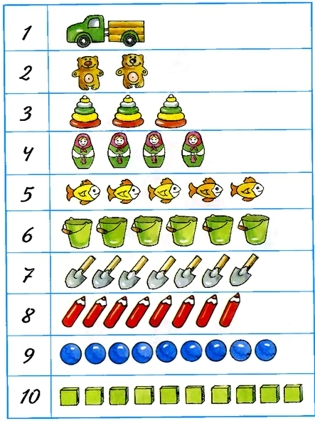
Лічимо предмети

Slide 4
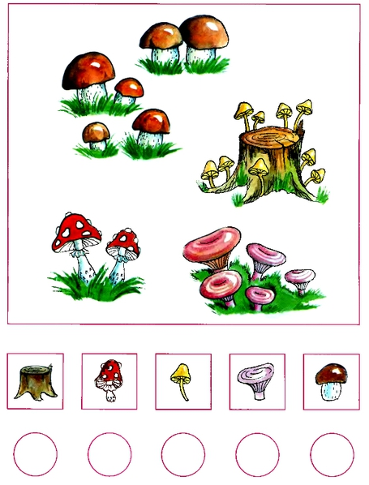
Лічимо грибочки
Чи правильно записана їх кількість?
1
2
9
5
6

Slide 5
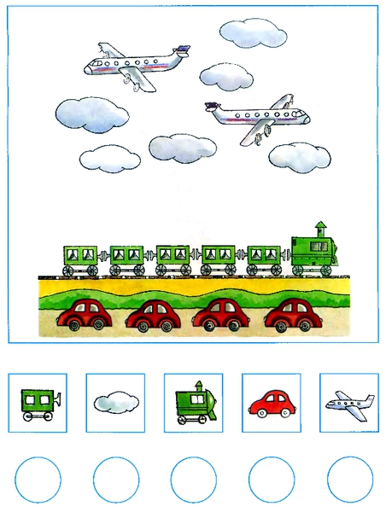
Лічимо предмети
Чи правильно записана їх кількість?
5
6
1
4
2

Slide 6
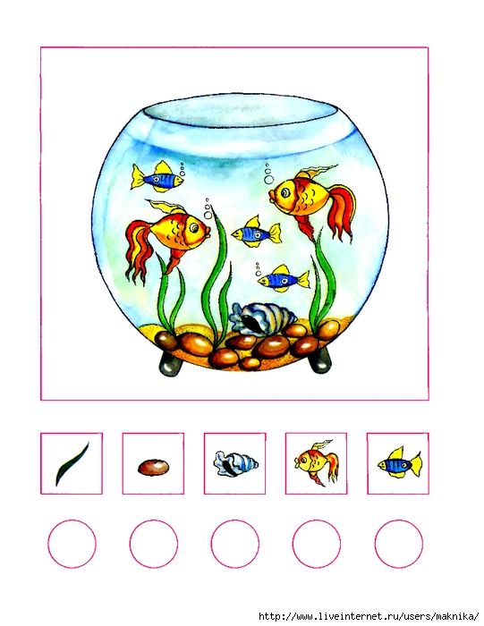
Лічимо рибки
Чи правильно записана їх кількість?
1
9
1
2
3

Slide 7
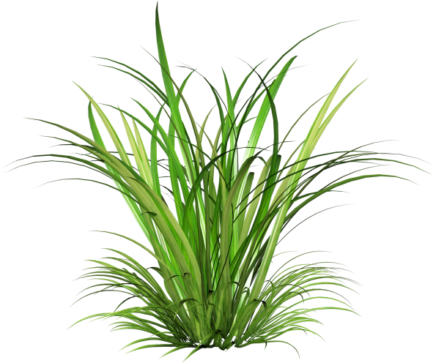
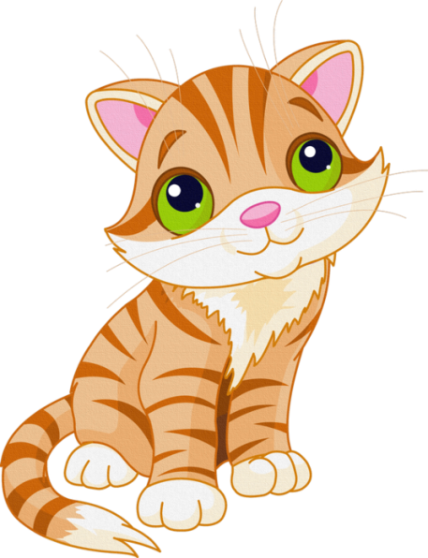
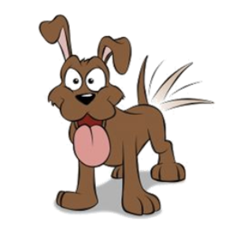


Весела лічба
Три веселі киці
Грались на травиці.
Песик теж до них прибіг.
Скільки котиків усіх?

Slide 8

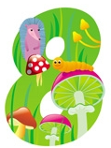

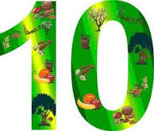
Пряма і зворотна лічба

Slide 9
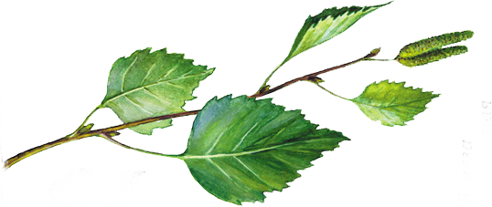
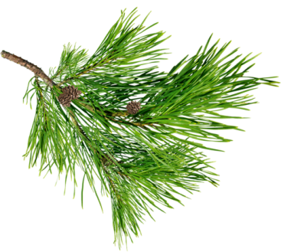
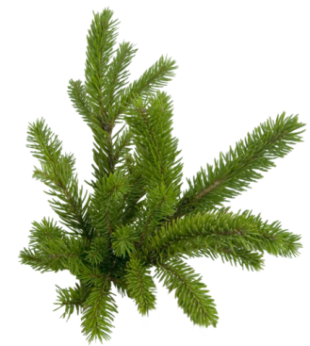
Гра «Упізнай дерево»
Назвіть дерева, гілки яких представлені.
Яка гілка зайва?

Slide 10
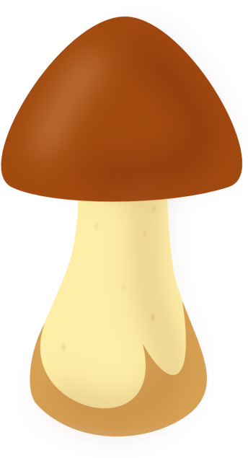
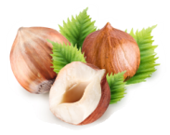

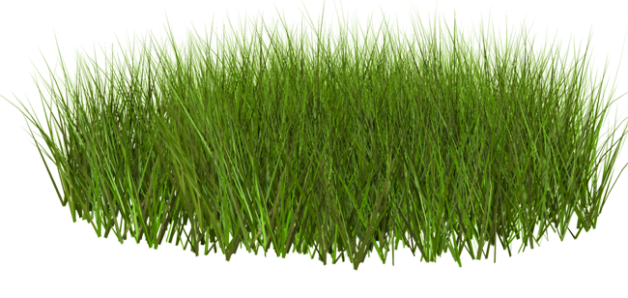
Що намальовано? Скільки грибів? Скільки горіхів?
— Утворимо пари: гриб — горіх. Для цього чарівною ниточкою з’єднаємо кожний грибок із горішком.
— Чи є грибочки без пари?
Грибів і горіхів порівну.

Slide 11

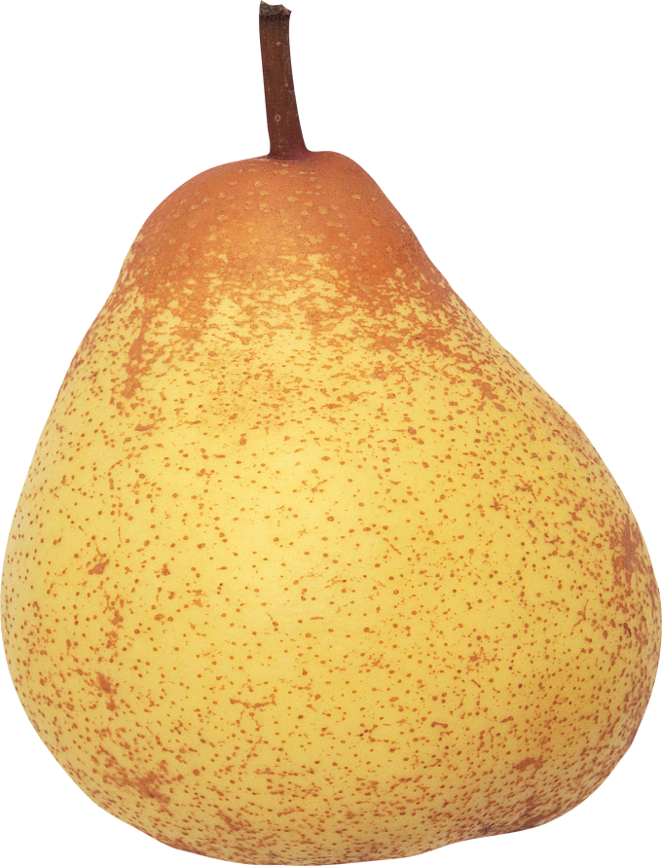

Чого порівну? Чого більше? Чого менше?
Кількість яблук більша ніж кількість груш

Slide 12
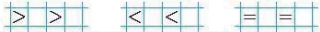
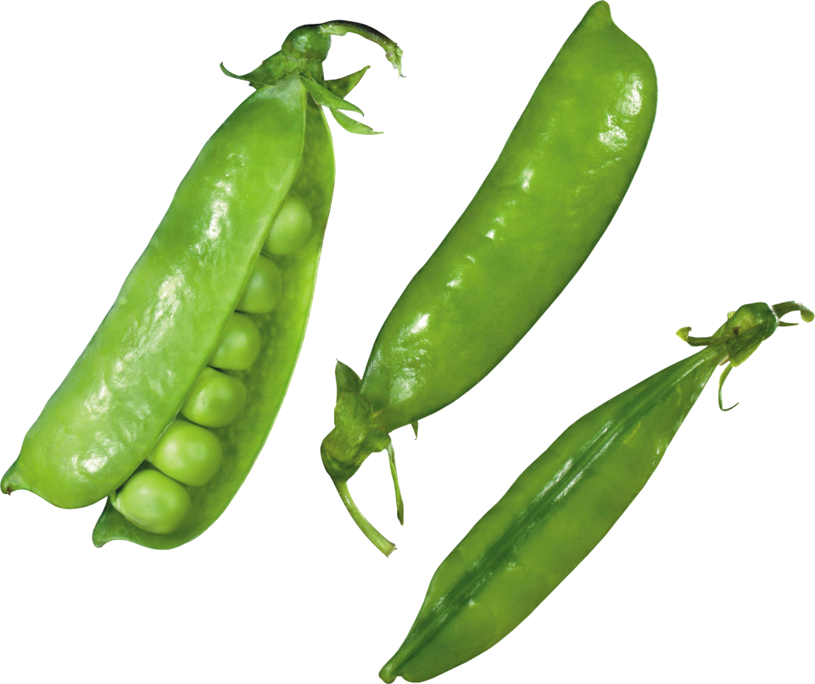
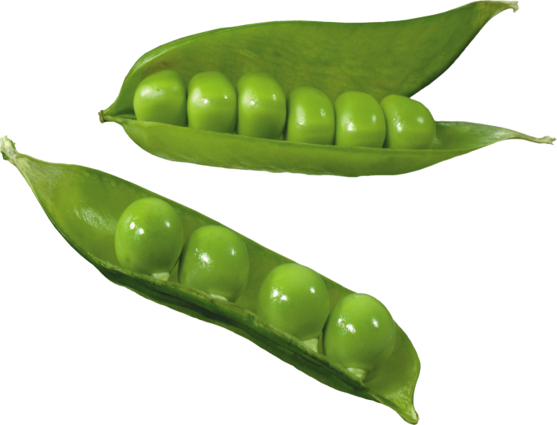
Пишемо знаки за зразком
<

Slide 13
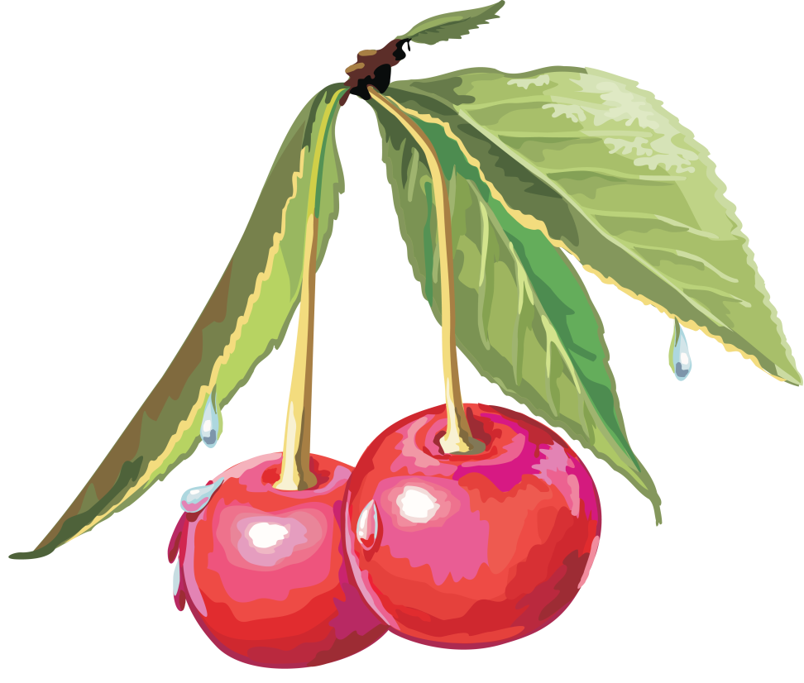
Порівняйте кількість вишень
4>2

Slide 14
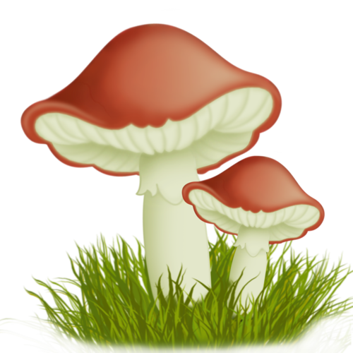
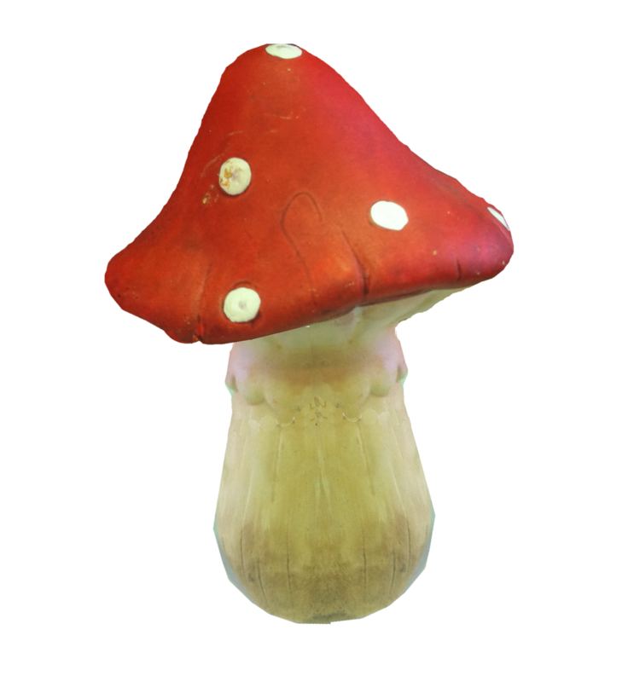
Порівняйте кількість грибочків
2>1

Slide 15


Порівняйте кількість яблук
1=1

Slide 16
Знаки «більше» і «менше»
Повертається, де більше, аж ротик розкриває від подиву. Ось так: >.
А повертається кутиком у бік, де менше, ображається, що мало, і ротик закриває. Ось так: <.
Знак рівності крутитися полюбляє. Як не крути, він завжди однаковий, бо вказує на однакову кількість: 1 = 1.
Ці знаки використовують для порівняння кількості предметів.
Знак порівняння — знак-дивак. Чому дивак? Бо крутиться то ліворуч, то праворуч і все порівнює. Там, куди розкрив ротик цей знак, завжди більше.

Slide 17
Порахуйте рибок у кожній парі акваріумів. Прочитаємо записи
Читаємо так:
2 > 1 — «два більше одного»;
1 < 3 — «один менше трьох»;
3 = 3 — «три дорівнює трьом».

Slide 18
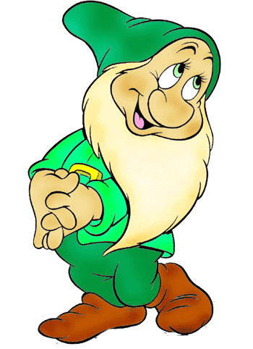
Прочитайте записи
2>1
1<3
3>2
2<3
1=1

Slide 19
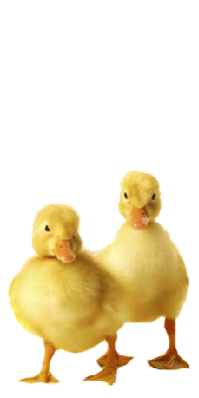
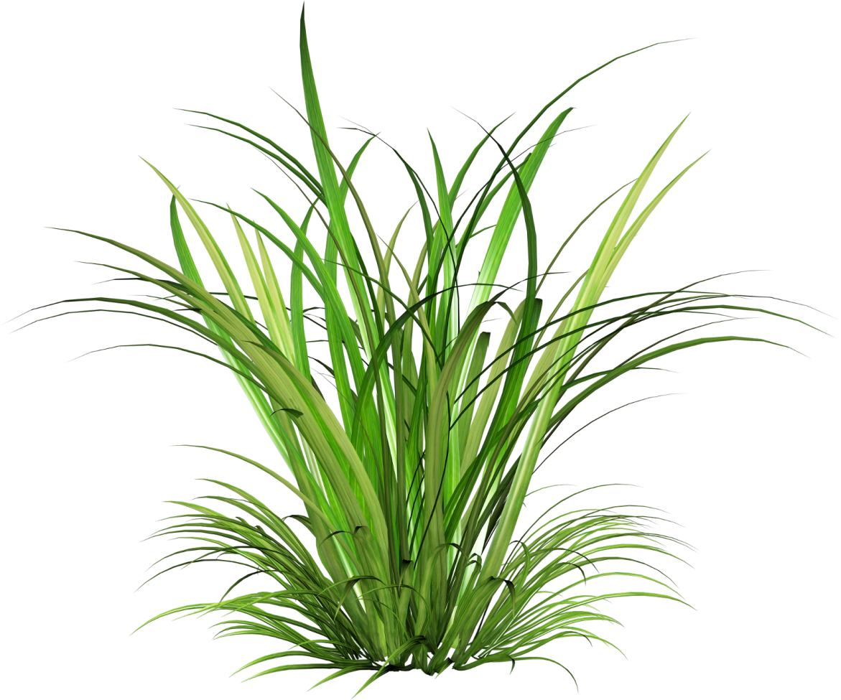
Фізкультхвилинка
«Каченята» Раз-два — всі пірнають, Три, чотири — виринають, П'ять, шість — на воді Кріпнуть крильця молоді, Сім, вісім — що є сили Всі до берега поплили, Дев'ять, десять — обтрусились І за парти опустились.

Slide 20

Гра «Чарівні фігурки»
Робота з геометричним матеріалом.
Де менше?
1<3

Slide 21
Гра «Чарівні фігурки»
Робота з геометричним матеріалом.
Де більше?
3>2

Slide 22
Гра «Чарівні фігурки»
Робота з геометричним матеріалом.
Cкільки ліворуч? Скільки праворуч?
3=3

Slide 23

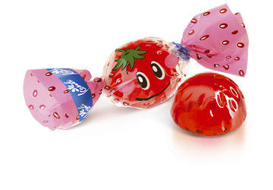


Порахуйте предмети в кожній групі. Порівняйте числа кожної пари
1 | = | 1

Slide 24
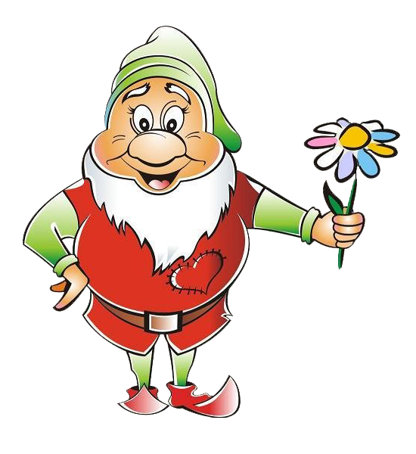
РЕФЛЕКСІЯ
Які знаки вивчили?
Прочитайте:
3 > 2;
2 < 3;
1 = 1.

